Slide 1
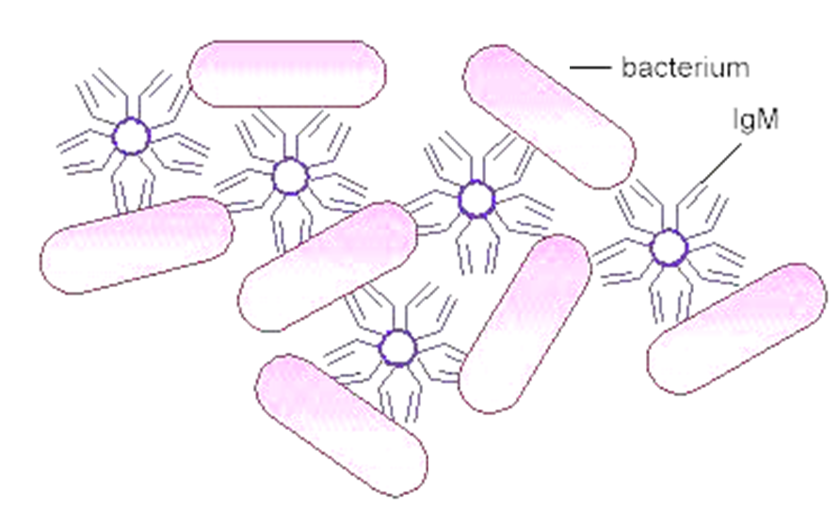
Aglutinace
Mgr. Jana Nechvátalová
Ústav klinické imunologie a alergologie
FN u sv. Anny v Brně

Slide 2
Aglutinace x precipitace
Aglutinace
Ag + Ab → Ag-Ab
aglutinogen aglutinin aglutinát
makromolekulární
korpuskulární
nerozpustný
Protilátky namířené proti epitopům antigenních částic vytváří mezi
korpuskulemi můstky, které vedou ke vzniku shluků – aglutinátů.
jako Ag slouží např. těla bakterií
Precipitace
Ag + Ab → Ag-Ab
precipitinogen precipitin precipitát
nízkomolekulární
nekorpuskulární
rozpustný
Reakce mezi solubilním antigenem a protilátkou s následným vznikem
precipitátu (hydrofobní vazby – vzniká nerozpustný komplex).

Slide 3
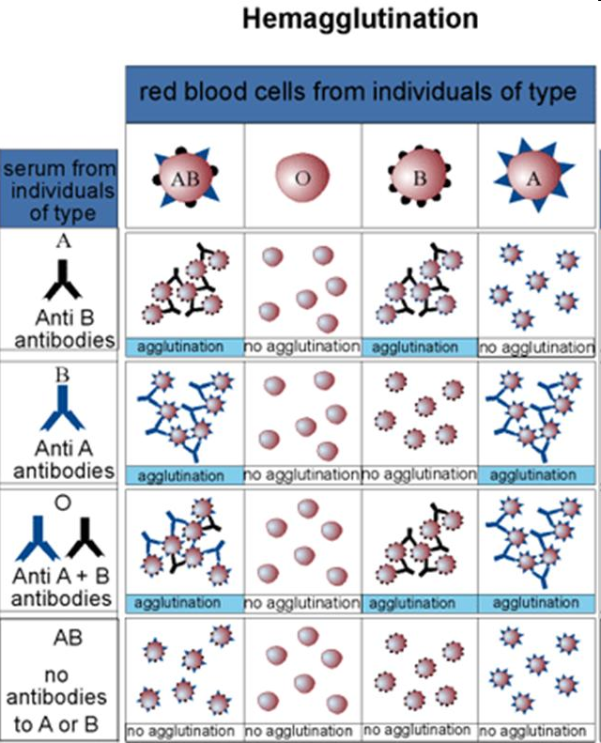
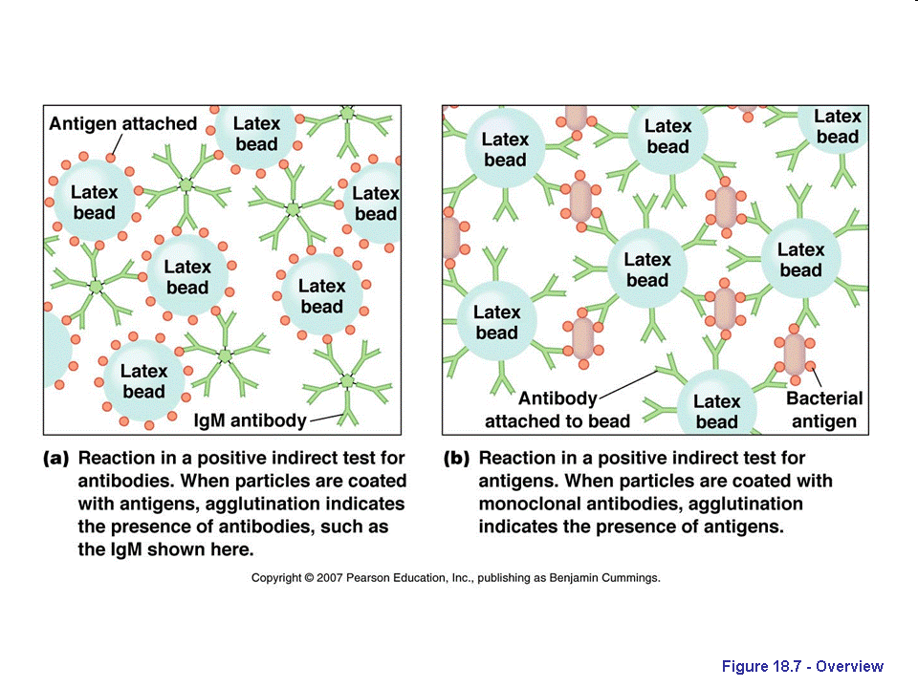
Aglutinace
Přímá
Ag jsou přirozeně součástí povrch. struktur reagujících částic (antigeny krevních skupin)
Př. hemaglutinace
Nepřímá
Ag navazujeme na povrch částice uměle
Př. latex-fixační test – Ag nebo Ab navázaný na latex. částici, pokud dojde k aglutinaci, dokazujeme přítomnost Ab nebo Ag
Vyšetření revmatoidního faktoru (RF)
Latexové částice potažené lidským gamaglobulinem. Při zvýšené konc. Rf dojde k aglutinaci (pozitivní výsledek)

Slide 4
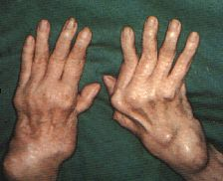
Revmatoidní faktor (RF)
je protilátka proti Fc fragmentu molekuly IgG
běžně se vyskytuje v séru ve vysokých koncentracích zejména u pacientů trpících revmatoidní artritidou (70-90% má pozitiv. RF)
při RA mají prognostický význam: vysoké koncentrace RF asociují s těžkým průběhem onemocnění.
systémové imunopatologické choroby
- lupus erythematodes
- Sjögrenův syndrom aj.

Slide 5
Antistreptolyzin O (ASLO)
protilátky proti streptolyzinu O
streptolyzin O je produkovaný ß hemolytickými streptokoky skupiny A
zvýšení titru protilátek proti streptolyzinu O je známkou nedávné infekce ß hemolytickými streptokoky skupiny A
diagnostika:
- streptokokové angíny (80 – 85 % jedinců s probíhající streptokokovou infekcí
nebo následným onemocněním má zvýšený titr ASLO)
- spály, akutní revmatické horečky a akutní glomerulonefritidy

Slide 6
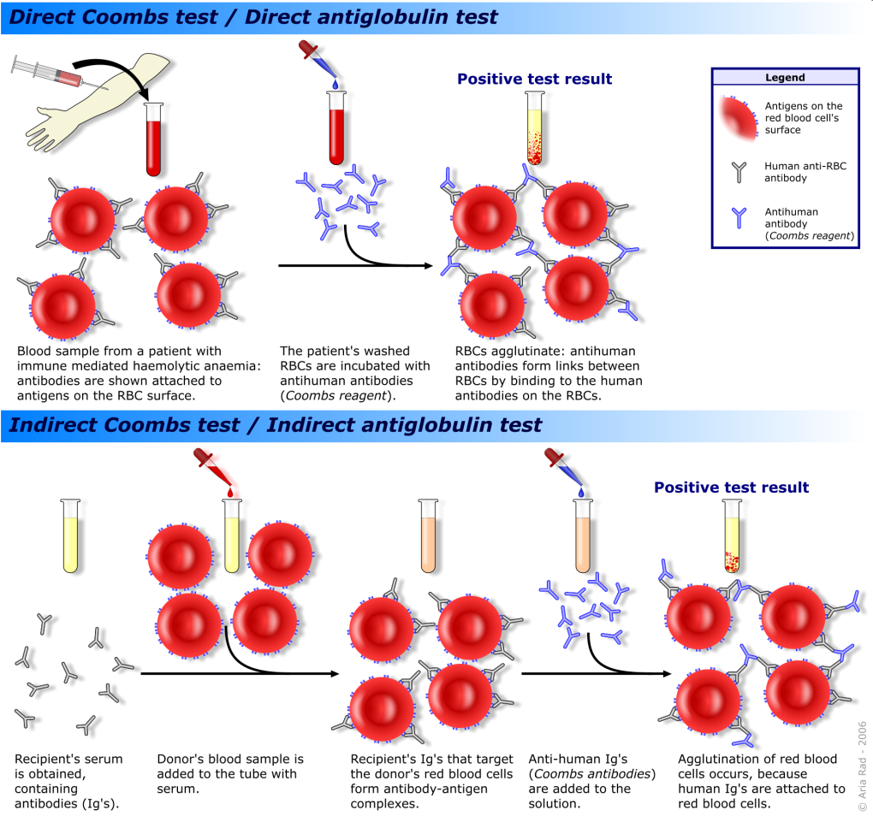
Coombsův test (antiglobulinový test, AGT)
umožňuje detekci červených krvinek, pokrytých imunoglobuliny (antierytrocytární protilátky) nebo složkami komplementu
přímý
umožňuje detekci červených krvinek senzibilizovaných imunoglobuliny a složkami komplementu „in vivo“
přímý Coombsův test se užívá k detekci protilátek či proteinů komplementu, které jsou navázány na povrch červených krvinek. Odebraný vzorek krve je zpracován tak, že přítomné červené krvinky jsou promyty (čímž se odstraní pacientova plazma) a následně se inkubují s protilátkami proti lidským imunoglobulinům (Coombsovo reagens). Pokud dojde k viditelné aglutinaci červených krvinek, přímý Coombsův test je považován za pozitivní, což je důkazem, že protilátky či proteiny komplementu jsou navázány na povrch erytrocytů.
nepřímý
umožňuje detekci antierytrocytárních protilátek přítomných v pacientově séru či plazmě z důvodu „in vitro“ senzibilizace červených krvinek
nepřímý Coombsův test je užíván k prenatálnímu testování těhotných žen a k testování krve před krevní transfúzí. Slouží k detekci protilátek proti červeným krvinkám, které jsou přítomny volně nenavázané v séru pacienta. V tomto případě je sérum extrahováno z krve a následně inkubováno s erytrocyty se známou antigenicitou. Pokud dojde k aglutinaci, je nepřímý Coombsův test pozitivní.
http://cs.wikipedia.org/wiki/Coombs%C5%AFv_test

Slide 7
Přirozené protilátky
tvoří se již brzy po narození, spontánně, bez záměrné imunizace, jako odpověď na
přirozené stimuly (izohemaglutininy – anti-A, anti-B)
jsou polyreaktivní s nízkou aviditou
většina patří do isotypu IgM (IgM také nejvíce aglutinuje, je to pentamer)
normální sérum zdravých jedinců obsahuje přirozené protilátky IgM, IgG a IgA
jejich fyziologický význam se předpokládá:
- v časných stádiích infekčních procesů
- při regulaci rozvoje autoimunitních chorob
- též při odstraňování stárnoucích, fyziologicky degradovaných molekul a buněk

